Slide 1
«Предметы искусства и коллекции в интерьере» 7 класс
Учитель технологии
Осипенко Анна Александровна
МБОУ «Толмачевская школа № 60»
города Оби

Slide 2
С давних времён предметы искусства и коллекции были неотъемлемой частью жилых интерьеров. Они выполняли информационную и эстетическую функции, свидетельствовали о вкусе владельца, его достатке и положении в обществе, его пристрастии и предпочтениях.

Slide 3
8 прекрасных способов разместить коллекции в интерьере

Slide 4
Для очень многих людей коллекционирование становится приятным хобби. Собирать можно все, что угодно — начиная от книг и заканчивая африканскими жуками и мини-копиями раритетных машин. Прикладывая столько усилий для создания коллекции, конечно же, хочется, чтобы она оставалась на виду и в то же время гармонично вписывалась в существующий интерьер. Давайте рассмотрим несколько способов, как можно систематизировать свою коллекцию и достойно оформить ее в интерьере.

Slide 5
1. Застекленная витрина
Одним из самых распространенных способов остается хранение коллекций в стеклянных витринах. Пусть это будет мебель простой формы и нейтрального цвета, если вы хотите привлечь внимание именно к тем предметам, которые находятся внутри шкафа. Если же витрина расположена в помещении в не слишком заметном месте, а вы обязательно хотите привлечь к ней внимание гостей — разумным решением будет покрасить шкаф в яркий цвет, который будет гармонично вписываться в интерьер.

Slide 6
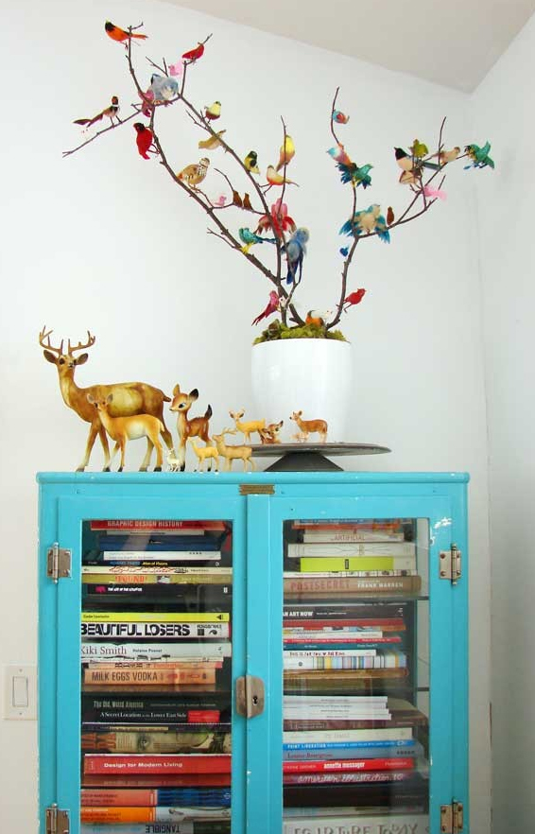

Slide 7
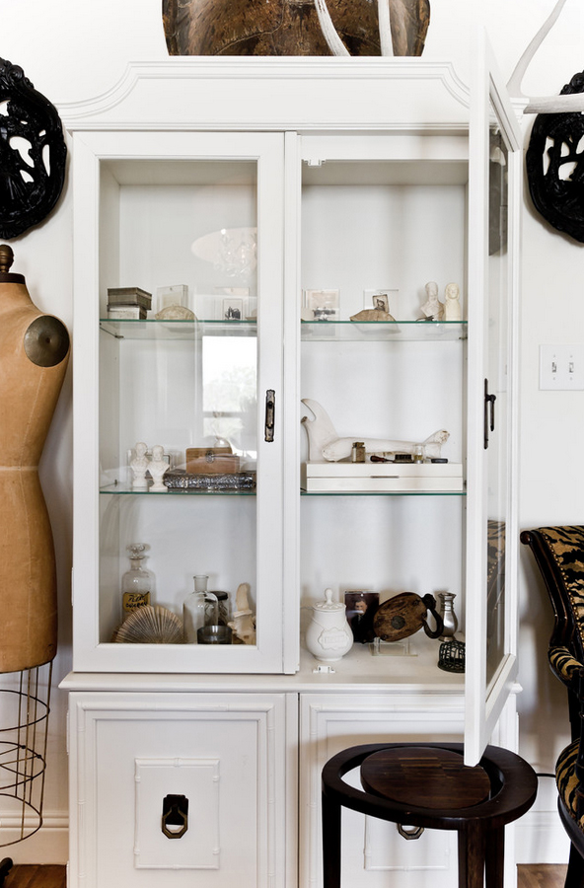

Slide 8
2. Открытые навесные полки
При желании можно разместить коллекцию на открытых полках. Для посуды это может быть навесная витрина с крепежами, которая предотвратит падение элементов. Обратите внимание — располагать посуду или другие элементы декора не обязательно фронтально. Если ваша коллекция слишком большая или вы попросту не имеете возможности выделить для ее презентации много пространства — расположите коллекцию так, как вам удобно. Самое главное — она на виду, и при желании совершенно не сложно будет ее рассмотреть.

Slide 9
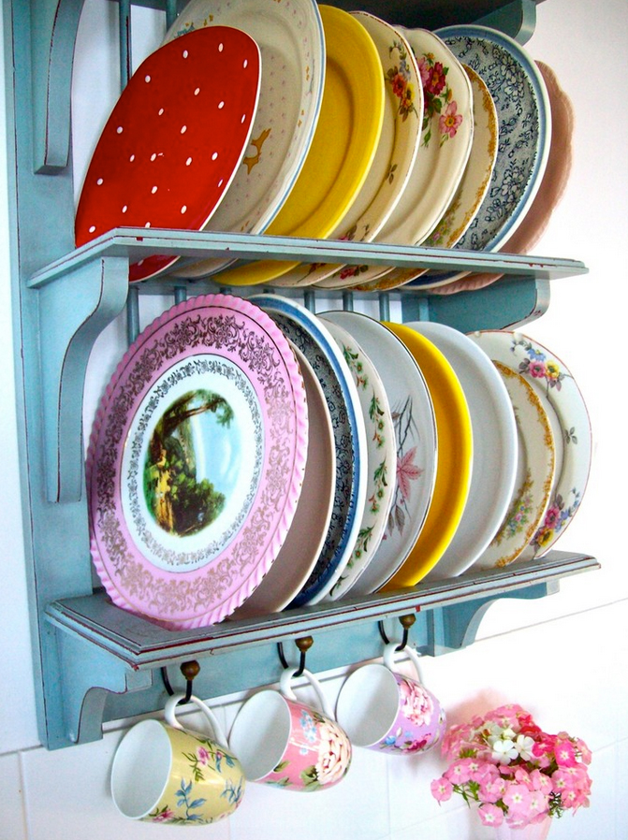

Slide 10
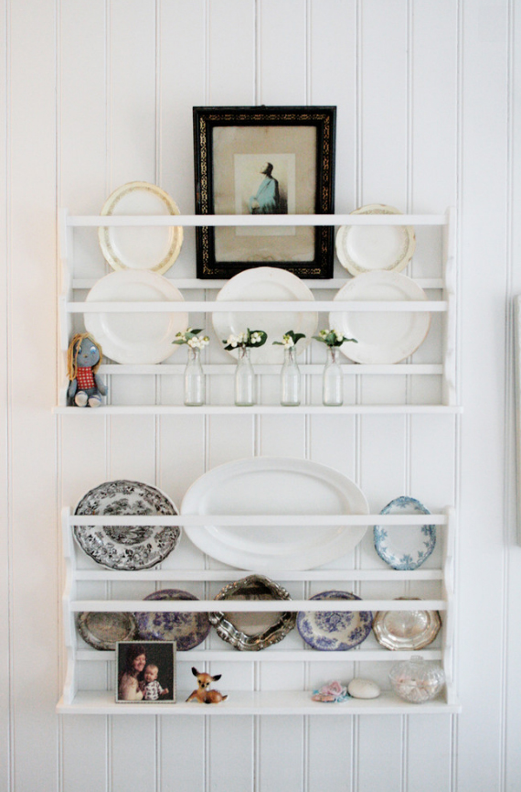

Slide 11
3. Мини-полки
Если вы коллекционируете предметы очень маленького размера или небольшой толщины, разумным решением может стать заказ определенного количества полок. Расположите их симметрично на стене и аккуратно расставьте элементы коллекции. Этот метод очень популярен, потому что благодаря нехитрым манипуляциям вы превращаете уголок своего дома в настоящий музей.

Slide 12
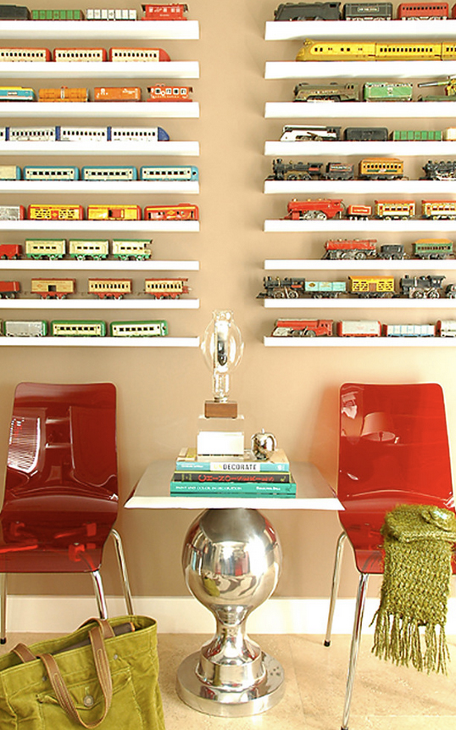

Slide 13
4. Мебельный стеллаж
Деревянный мебельный стеллаж также может стать отличным местом для хранения коллекции. Вы можете разместить в нем только те элементы, которые имеют между собой логические связи — например, посуду или вазы. А можете разместить предметы из коллекции вперемешку с бытовыми вещами. Здесь нельзя выделить, какой из методов лучше. В первом случае вы делаете акцент именно на систематичности, он более заметен в интерьере. Второй метод — не такой броский, однако в том, что коллекция разбавлена посторонними предметами, тоже есть определенный шарм.

Slide 14
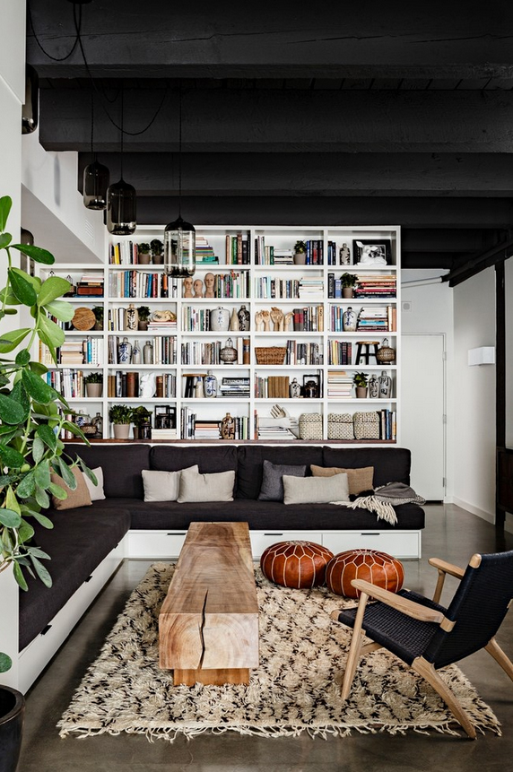

Slide 15
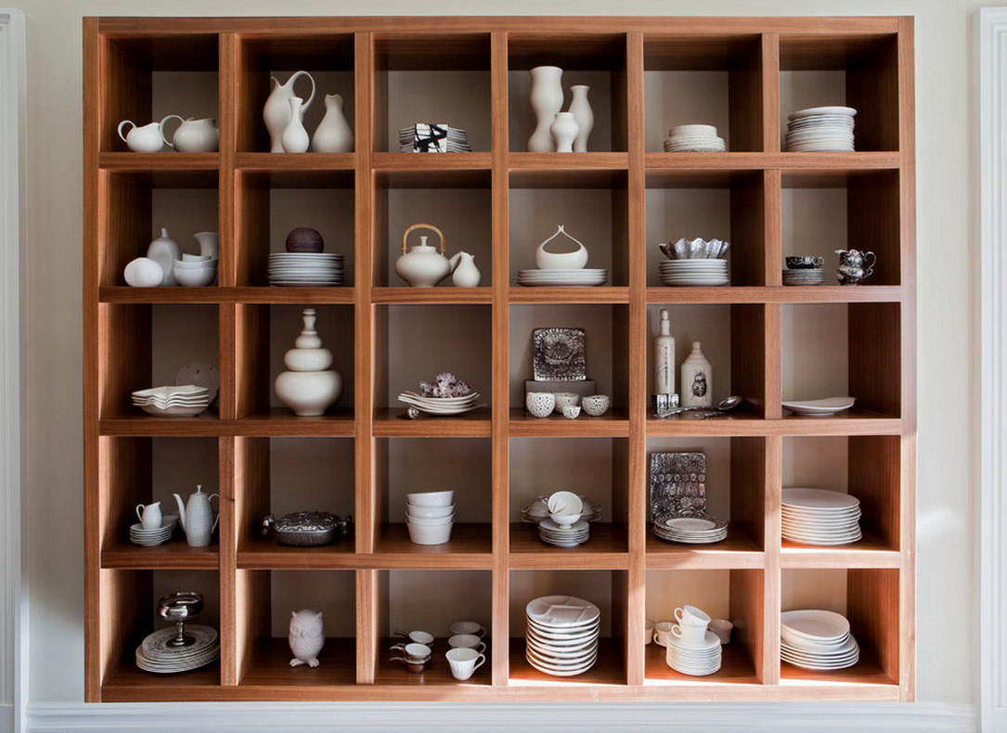

Slide 16
5. Настенная коллекция
Закрепите элементы из своей коллекции непосредственно на стене. Если ваша коллекция полная или вы хотя бы приблизительно знаете, какую площадь она займет, можно выделить ее цветом, контрастным с другими стенами.

Slide 17
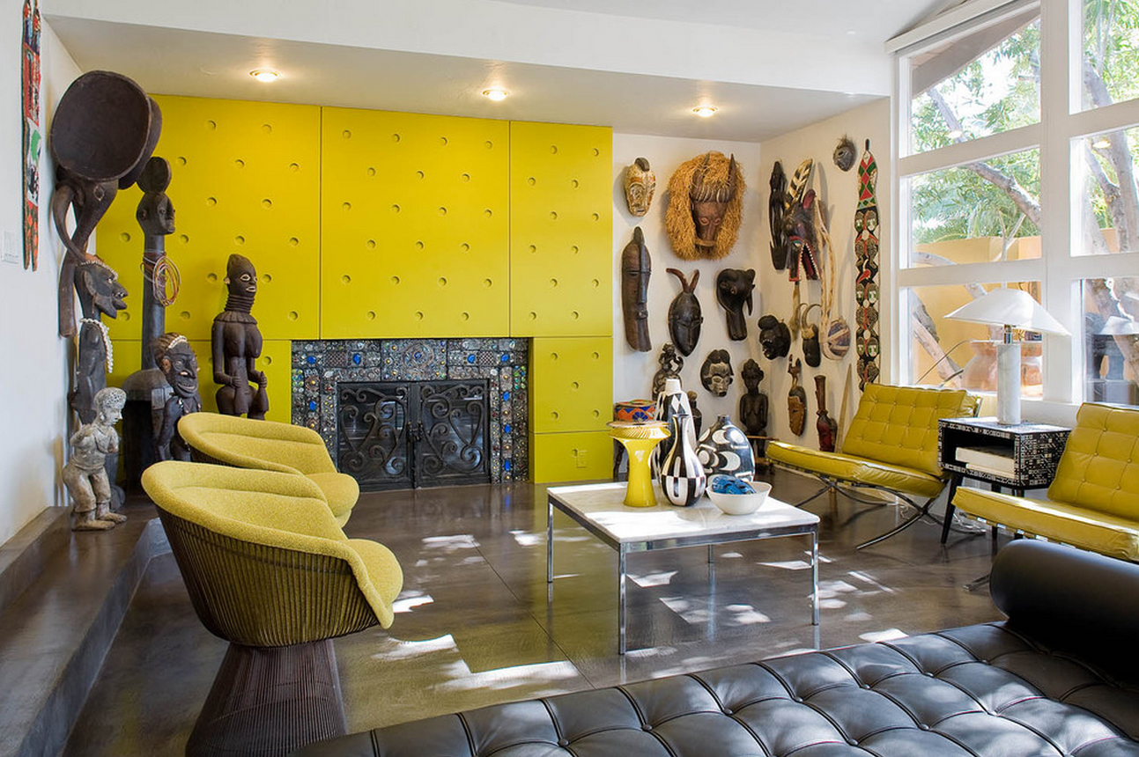

Slide 18
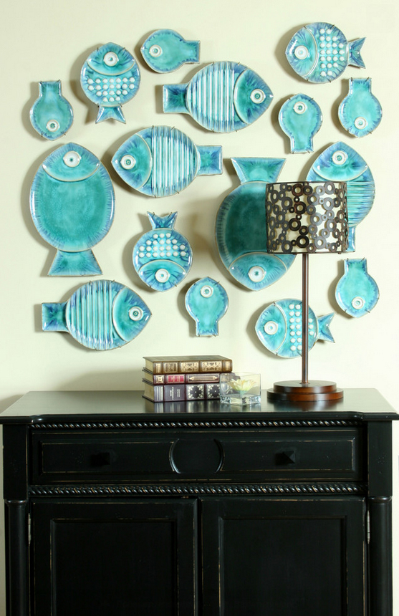

Slide 19
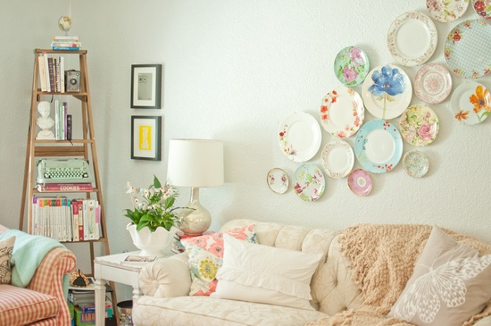

Slide 20
Если ваша коллекция состоит из кухонной утвари, колоритно она будет выглядеть именно там. Разместите декор вдоль по стене на равномерном расстоянии друг от друга.

Slide 21
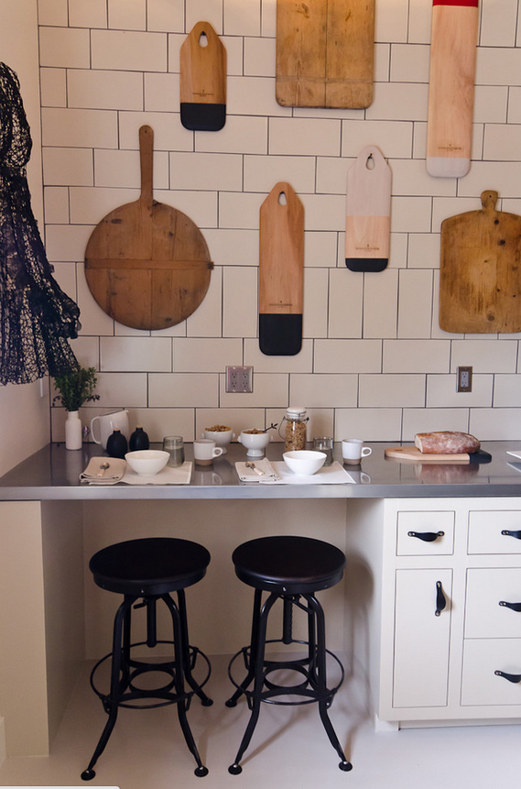

Slide 22
Место за изголовьем — одно из самых удачных в спальне для расположения коллекции. Оно заметно, но тем не менее не просматривается владельцем комнаты ежеминутно — соответственно, не надоедает. Если вы все же решили разместить свою коллекцию в спальне, задумайтесь о том, что это помещение гораздо более интимно, нежели гостиная или кухня. Соответственно, увидеть ее смогут не все.

Slide 23
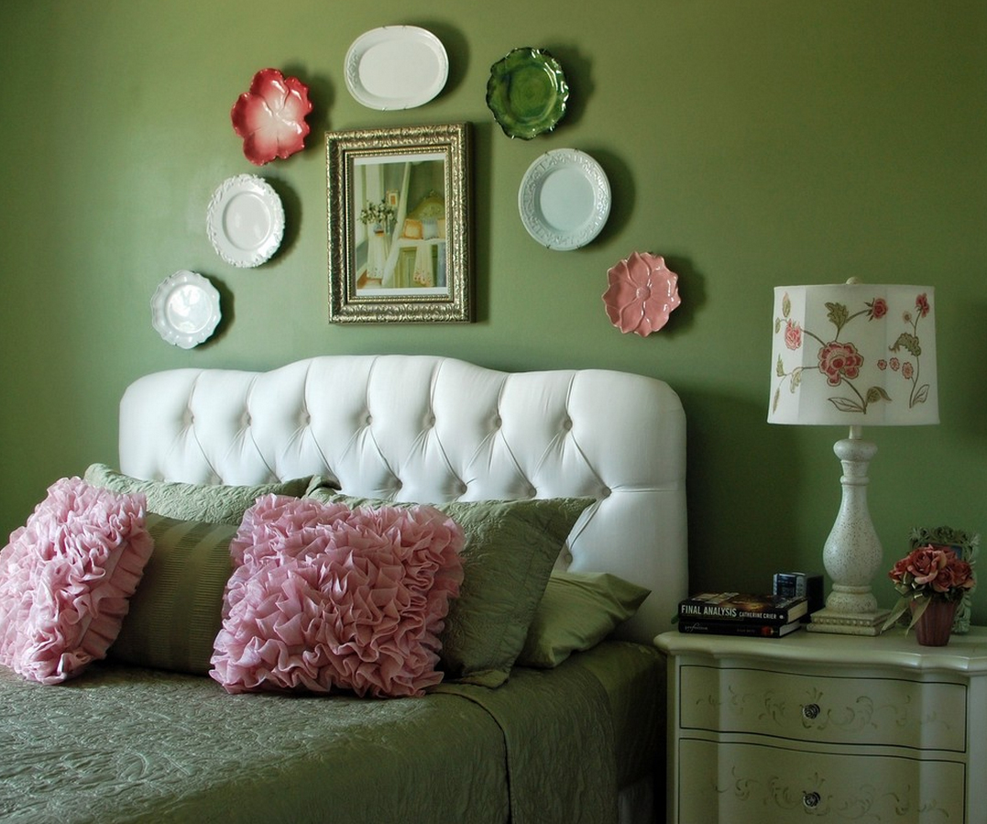

Slide 24
на фото ниже, из шляп создали нечто похожее на новогоднюю елку. Экспериментируйте и не давайте коллекции залёживаться. Из похожих элементов на стене можно соорудить тематическую конструкцию.

Slide 25
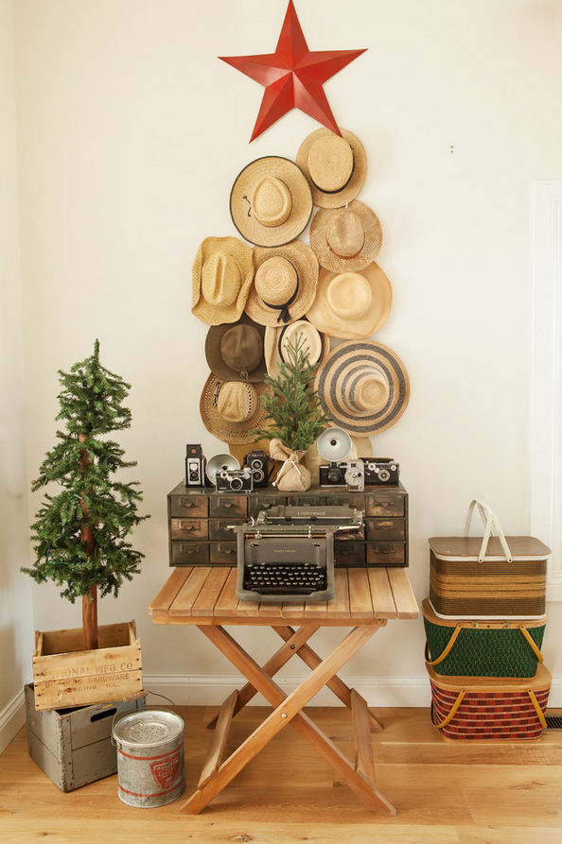

Slide 26
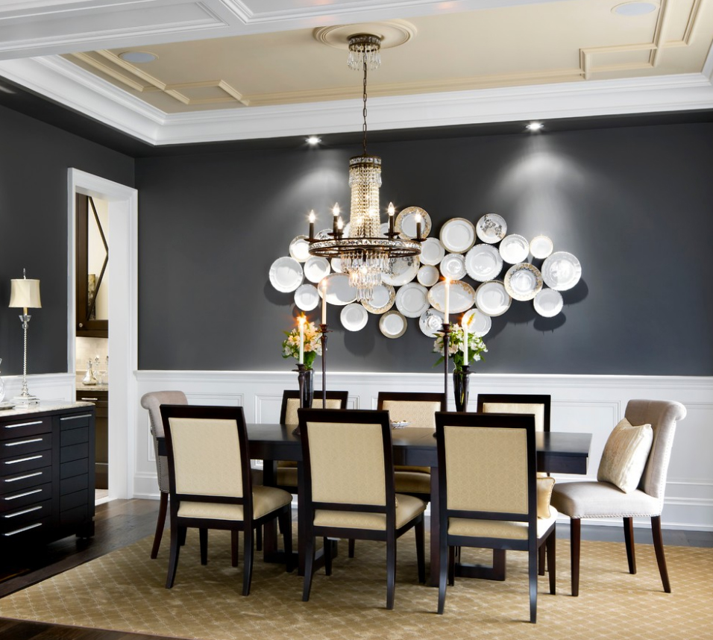

Slide 27
6. Картинная галерея
Если ваша коллекция состоит из графических элементов, закажите для них достойное оформление. В багетной мастерской с этим заданием отлично справляются — вы можете выбрать одинаковую оправу или намеренно разную. Разместите коллекцию в несколько рядом на стене от верха до низа.

Slide 28
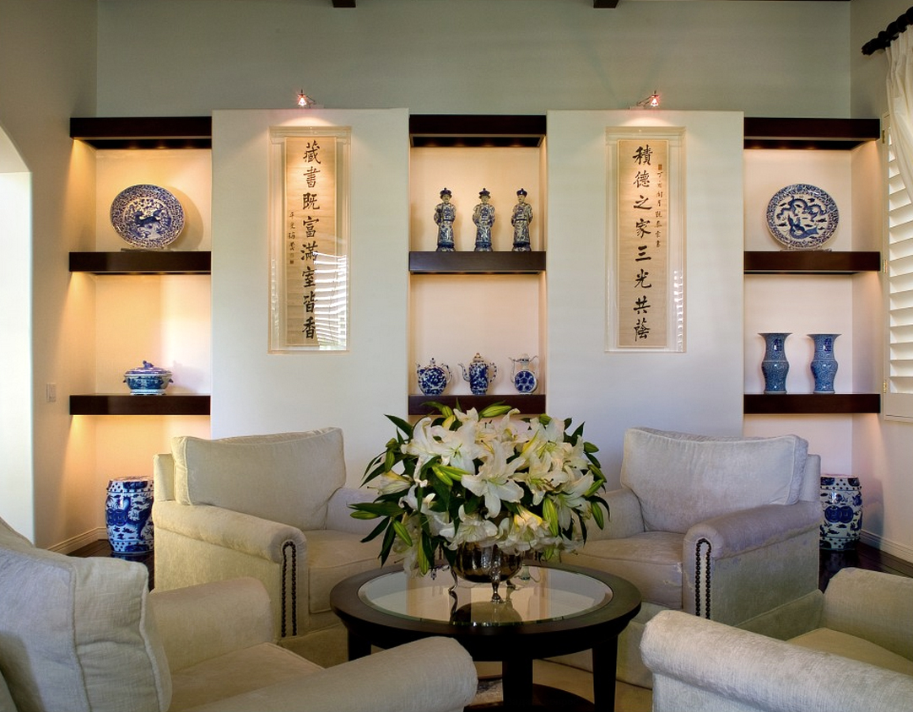

Slide 29
Этот метод требует тщательной подготовки и в идеале должен проектироваться еще на стадии чернового ремонта. Если это актуально для вас, измерьте габариты каждого элемента и сделайте эскиз будущей экспозиции. На полках также можно запланировать подсветку.

Slide 30
8. У камина
Камин издавна был излюбленным местом для демонстрации ценных вещей. Будучи часто центральным элементом в комнате, они притягивает к себе внимание. Поэтому если количество экземпляров позволяет вам сделать это, смело располагайте коллекцию на выступе портала камина.

Slide 31
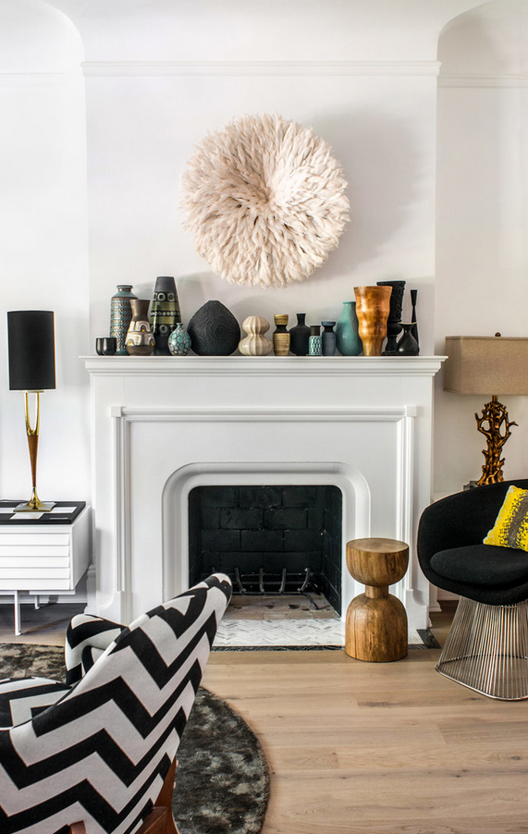

Slide 32
Конечно же, способов разместить коллекции в доме намного больше. Экспериментируйте, подходите к решению вопроса индивидуально и вам обязательно удастся достойно представить предметы вашей гордости.

Slide 33
Используемая литература:
1. Учебник Технология 7 класс. М. «Вентана-Граф» 2015. Н.В. Синица, П.С. Самородский, В.Д. Симоненко.
2. http://homester.com.ua/design/apartments/idei-dlya-doma/kak-razmestit-kollekcii/

